Slide 1
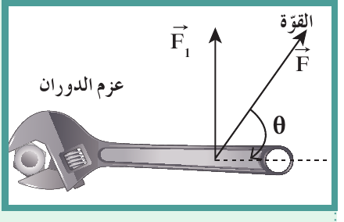
عزم الدوران (عزم القوّة) τ
الدرس ‎1-2‎
Moment of a Force (Torque)
τ
الوحدة الأولى: الحركة · الفصل الثاني: ميكانيكا الدوران
الصف الثاني عشر علمي · الفصل الدراسي الأول

Slide 2




الأهداف العامة للدرس
2
1
يميّز بين عزم القوّة والقوّة
يعرّف عزم القوّة
4
3
يعرّف الازدواج
يذكر شرط اتّزان عزمين

Slide 3
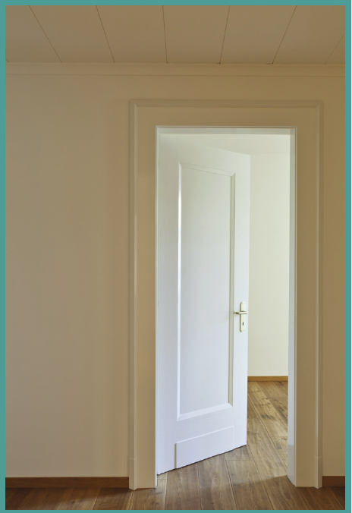

تمهيد: هل يتحرّك الجسم أم يدور؟
ادفع جسمًا حرًّا لتجعله يتحرّك، وراقب ما يحدث: بعض الأجسام ينتقل دون أن يدور، وبعضها يدور دون أن ينتقل (شكل 46)، وبعضها ينتقل ويدور معًا. فكرة القدم مثلًا تنقلب غالبًا من جانب إلى آخر عند ركلها.
سؤال الدرس
ما الذي يحدّد ما إذا كان الجسم سيدور بتأثير قوّة أم لا؟

Slide 4
تعريف عزم الدوران وحساب مقداره
1
Definition & Magnitude of Torque

Slide 5
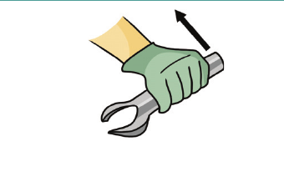
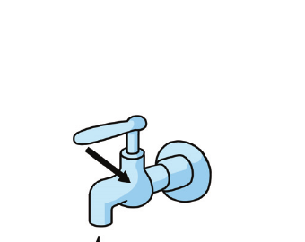
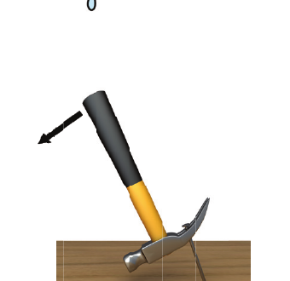
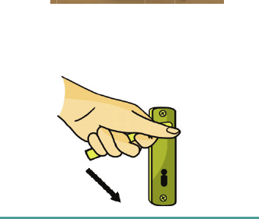


تعريف عزم الدوران (عزم القوّة) τ
عزم القوّة Torque
كمّية فيزيائية تعبّر عن مقدرة القوّة على إحداث حركة دورانية للجسم حول محور الدوران.
عزم القوّة τ
مسبّب الدوران؛ فإذا أردت أن تُدير جسمًا فأنت تستخدم عزم قوّة.
القوّة F
مسبّب التسارع؛ فإذا أردت أن تحرّك جسمًا فأنت تؤثّر فيه بقوّة.
(شكل 47) عزم الدوران هو الذي ينتج الدوران

Slide 6
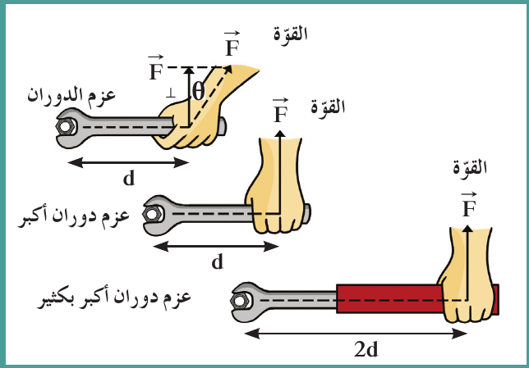
حساب مقدار عزم القوّة
ينتج عزم القوّة عن القوّة وما يُعرف بفعل الرافعة؛ فكلّما طال مقبض المطرقة أو مفتاح الربط زاد فعل الرافعة وسهُلت المهمّة.
ذراع القوّة (ذراع الرافعة): المسافة العمودية من محور الدوران إلى نقطة تأثير القوّة.
عزم القوّة = مركّبة القوّة العمودية على الرافعة × ذراع القوّة
τ = F⊥ × d
(شكل 48) الأثر الدوراني للجسم ينتج عن تأثير المركّبة العمودية
N.m | عزم القوّة | τ
N | مركّبة القوّة العمودية | F⊥
m | ذراع القوّة | d
الوحدات حسب النظام الدولي (SI):
القوّة بالنيوتن N، والمسافة بالمتر m، وعزم القوّة بوحدة N.m

Slide 7
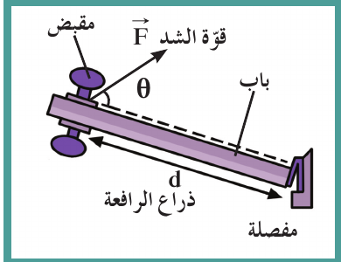

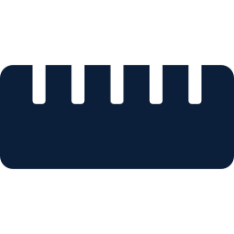
عندما تصنع القوّة زاوية θ مع ذراع القوّة
إذا صنعت القوّة زاوية θ مع المحور الأفقي (شكل 49)، فإن الأثر الدوراني ينتج عن مركّبتها العمودية فقط على الخط الواصل بين نقطة تأثير القوّة ومحور الدوران، فتصبح معادلة عزم الدوران:
τ = F × d × sin θ
θ هي الزاوية بين متّجه القوّة F ومتّجه ذراع القوّة d
يكون العزم أكبر ما يمكن عندما تكون القوّة عمودية على ذراعها، أي عندما θ = 90°
يُقاس عزم القوّة بوحدة N.m، وهي لا تكافئ وحدة الجول (J).

Slide 8

العوامل التي يتوقّف عليها مقدار عزم القوّة
θ
d
F
الزاوية θ
ذراع القوّة
مقدار القوّة
يكون العزم أكبر ما يمكن عندما تكون القوّة عمودية على الذراع (θ = 90°).
يزداد مقدار عزم القوّة بزيادة طول ذراع القوّة (ذراع الرافعة).
يزداد مقدار عزم القوّة بزيادة مقدار القوّة المؤثّرة.
لاحظ: يمكن الحصول على عزم القوّة نفسه بقوّة كبيرة وذراع قصيرة، أو بقوّة صغيرة وذراع طويلة؛ ويكون العزم كبيرًا عندما تكون القوّة وذراعها كبيرتين معًا.

Slide 9
تطبيقات حياتية على عزم القوّة
الدفع العمودي
مقبض الباب
المطرقة المخلبية
مفتاح الربط الطويل
لا ندفع الباب جانبيًا بل عموديًا؛ فالقوّة العمودية تعطي عزمًا أكبر: دوران أكثر بجهد أقلّ.
يوضع المقبض بعيدًا عن محور الدوران (المفصّلات) لزيادة ذراع القوّة، فيزداد العزم ويسهل فتح الباب.
بزيادة ذراع المطرقة يزداد عزم القوّة ويسهل انتزاع المسمار من قطعة الخشب.
المقبض الطويل يعطي عزمًا أكبر بجهد أقلّ، فيُفتح البرغي بسهولة.

Slide 10
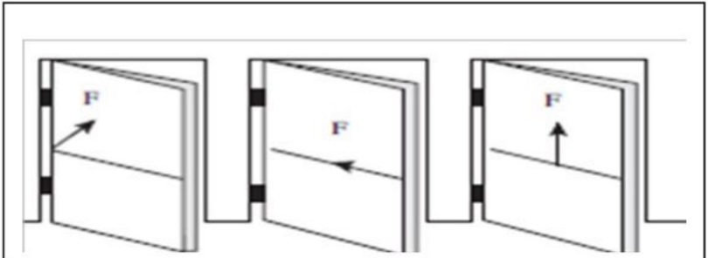
حالات يكون فيها عزم القوّة صفرًا
إذا كان خط عمل القوّة يمرّ بمحور الدوران
1
d = 0 ⇒ τ = 0
إذا كان خط عمل القوّة يوازي محور الدوران
2
في الحالات الثلاث لا تُدير القوّة الباب
τ = 0
تذكّر
القوّة وحدها لا تكفي لإحداث الدوران؛ لا بدّ أن يكون لها ذراع، وأن تكون لها مركّبة عمودية على هذا الذراع.
إذا كان خط عمل القوّة يوازي ذراع القوّة
3
θ = 0 ⇒ sin 0 = 0 ⇒ τ = 0

Slide 11
اتّجاه عزم القوّة
2
Direction of Torque

Slide 12


عزم القوّة كمّية متّجهة: قاعدة اليد اليمنى
يمكن صياغة العلاقة τ = F × d × sin θ باستخدام الضرب الاتّجاهي:
(ضرب اتّجاهي لمتّجهَي القوّة وذراعها)
τ = F × d
إذن عزم القوّة كمّية متّجهة، ويُحدَّد اتّجاهه بقاعدة اليد اليمنى: لُفّ أصابع يدك اليمنى باتّجاه دوران الجسم، فيشير الإبهام إلى اتّجاه عزم القوّة.
في الشكل (50) يُدير العزم مفتاح الربط عكس عقارب الساعة، فيتّجه العزم نحو الخارج ويكون موجبًا.
مع عقارب الساعة
اتّجاه العزم عمودي على الصفحة نحو الداخل ⊗
العزم سالب (−)
عكس عقارب الساعة
اتّجاه العزم عمودي على الصفحة نحو الخارج ⊙
العزم موجب (+)

Slide 13
تدريب: احسب مقدار عزم القوّة وحدّد اتّجاهه
ساق محور دورانها عند الطرف الأيسر (النقطة السوداء)، طولها d = 0.5 m، والقوّة F = 10 N
ج
ب
10 N
أ
10 N
30°
10 N
τ = 10 × 0.5 × sin30 = +2.5 N.m
τ = −(10 × 0.5) = −5 N.m
τ = 10 × 0.5 = +5 N.m
عكس عقارب الساعة
مع عقارب الساعة
عكس عقارب الساعة
10 N
هـ
د
10 N
d = 0 ⇒ τ = 0
θ = 0 ⇒ τ = 0
لا يدور الجسم
لا يدور الجسم

Slide 14
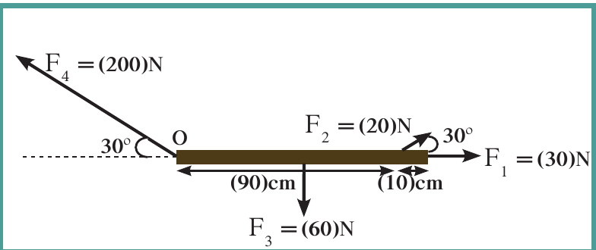

مثال (1): محصّلة العزوم المؤثّرة في ساق
يوضّح الشكل (51) ساقًا متجانسة طولها 100 cm ووزنها 60 N، تؤثّر فيها ثلاث قوى إضافةً إلى وزنها:
أ – احسب مقدار عزم القوّة لكلٍّ من القوى الأربع حول محور الدوران (O)، وحدّد اتّجاهها.
ب – احسب محصّلة العزوم المؤثّرة في الساق والناتجة عن القوى الأربع.
ج – استنتج اتّجاه دوران الساق.
حلّل: المعلوم وغير المعلوم
المعلوم: مقادير القوى واتّجاهاتها، وذراع القوّة لكلٍّ من القوى الأربع.
غير المعلوم: عزم كلّ قوّة مقدارًا واتّجاهًا، محصّلة العزوم حول المحور، واتّجاه محصّلة العزوم.

Slide 15
حلّ مثال (1): باستخدام τ = F × d × sin θ
خط عملها على امتداد الساق
(0) N.m
τ₁ = F₁ × d₁ × sin 0
1
عكس عقارب الساعة ⇒ موجب
(+9) N.m
τ₂ = 20 × 0.9 × sin 30
2
مع عقارب الساعة ⇒ سالب
(−30) N.m
τ₃ = −60 × 0.5 × sin 90
3
تؤثّر عند المحور نفسه
(0) N.m
τ₄ = F₄ × d₄ × sin θ
4
Στ = 0 + 9 − 30 + 0 = (−21) N.m
قيّم: أثر ثقل الساق F₃ في تدويرها أكبر من أثر F₂، واتّجاهه سالب؛ وهذا يؤكّد صحّة النتيجة.
محصّلة العزوم سالبة ⇒ تدور الساق حول المحور باتّجاه عقارب الساعة

Slide 16
العزوم المتّزنة
3
Balanced Torques

Slide 17
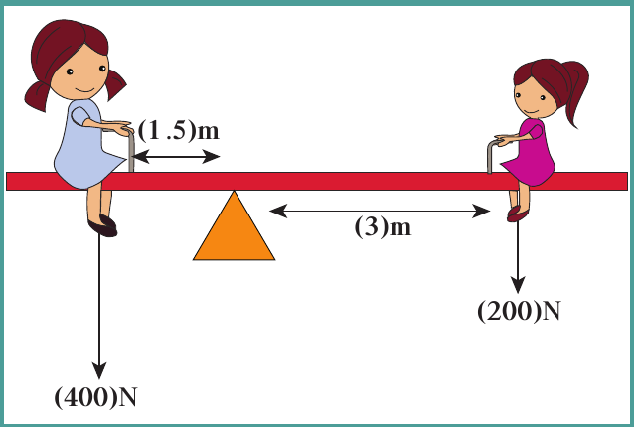
العزوم المتّزنة: لماذا تتوازن الأرجوحة؟
يتوازن الأطفال على الأرجوحة وإن اختلفت أوزانهم؛ لأن ما يسبّب الدوران هو العزم لا الوزن. لذلك تجلس الفتاة الأثقل قريبًا من نقطة الارتكاز، والأخفّ بعيدًا عنها.
شرط الاتّزان الدوراني: أن تكون محصّلة العزوم صفرًا
Στ_{C.W} = Στ_{A.C.W}
Στ = 0
عكس عقارب الساعة τ_{A.C.W}
مع عقارب الساعة τ_{C.W}
400 × 1.5 = 600 N.m
200 × 3 = 600 N.m

Slide 18
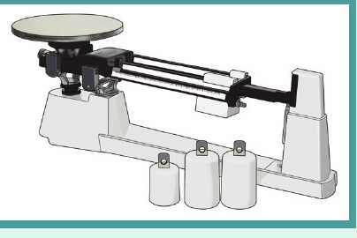
الميزان وشرطا الاتّزان
يتّزن الميزان ذو الأوزان المنزلقة باتّزان العزوم لا باتّزان الأوزان: تُضبط الأوزان المنزلقة حتى يتساوى العزم مع عقارب الساعة والعزم عكسها، فتبقى ذراع الميزان أفقية.
لاتّزان جسم مادي تؤثّر فيه مجموعة من القوى لا بدّ من توافر شرطي الاتّزان:
(شكل 53) ميزان ذو أوزان منزلقة
Στ = 0
ΣF = 0
المجموع الجبري للعزوم مع اتّجاه عقارب الساعة = المجموع الجبري للعزوم عكس اتّجاه عقارب الساعة
محصّلة العزوم = صفر (لا حركة دورانية)
محصّلة القوى = صفر (لا حركة انتقالية)

Slide 19
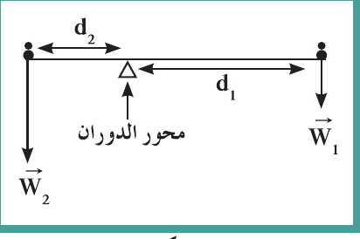
مثال (2): أين نضع محور الدوران؟
يجلس طفلان، وزن أحدهما 300 N ووزن الآخر 450 N، على طرفي أرجوحة طولها 3 m. حدّد موقع محور الدوران الذي يجعل النظام في حالة اتّزان دوراني.
مع عقارب الساعة
τ₁ = W₁ × d₁ × sin 90 = 300 d₁
1
عكس عقارب الساعة
τ₂ = W₂ × d₂ × sin 90 = 450 d₂
2
المعطيات
W₁ = 300 N ، W₂ = 450 N
طول الأرجوحة L = 3 m (مهملة الكتلة)
المطلوب: موقع محور الدوران للاتّزان
شرط الاتّزان مع d₁ + d₂ = 3 m
300 d₁ = 450 (3 − d₁) ⇒ 750 d₁ = 1350
3
$$\text{d₁ = }\frac{\text{1350}}{\text{750}}\text{ = 1.8 m d₂ = 3 − 1.8 = 1.2 m}$$
قيّم: المحور أقرب إلى الطفل الأثقل، كما يكون مركز الاتّزان أقرب إلى الكتلة الأكبر.

Slide 20
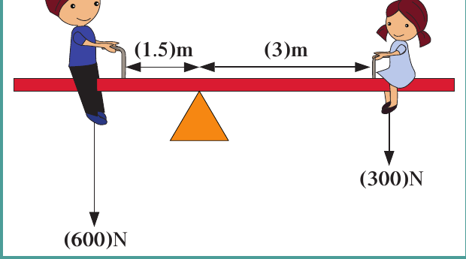
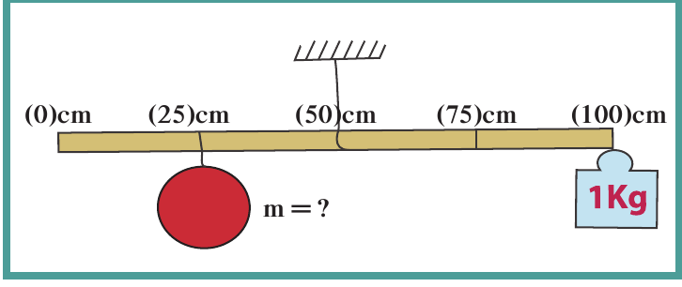
تدريبات على الاتّزان الدوراني
d₁
d₂
10 N
12 N
مسطرة مهملة الوزن
المسطرة المتجانسة (شكل 60)
اللوح المتأرجح (شكل 62)
طولها 44 cm، يُعلَّق في طرفيها 10 N و 12 N:
المحور عند 50 cm، ووزن المسطرة يمرّ بالمحور فلا يسبّب عزمًا:
أ) عزم وزن الولد – عكس عقارب الساعة:
10 d₁ = 12 d₂
m g × 0.25 = 1 × g × 0.5
τ = 600 × 1.5 = 900 N.m
d₁ + d₂ = 44 cm
m = 2 kg
عزم وزن الفتاة – مع عقارب الساعة:
d₁ = 24 cm ، d₂ = 20 cm
τ = 300 × 3 = 900 N.m
ب) إذا كان وزن الفتاة 400 N:
d = 900 ÷ 400 = 2.25 m

Slide 21
عزم القوّة ومركز الثقل
4
Torque and the Center of Gravity

Slide 22
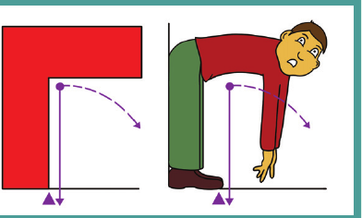

مركز ثقل الجسم الصلب
مركز ثقل الجسم الصلب
هو موقع محور الدوران الذي تكون محصّلة عزوم قوى الجاذبية المؤثّرة في الجسم الصلب حوله تساوي صفرًا.
تطبيق (شكل 55): حاول أن تلمس أصابع قدميك وظهرك وكعباك ملاصقة للحائط: سيخرج مركز ثقلك عن المساحة الحاملة، فينشأ عزم قوّة يُفقدك اتّزانك.
خارج المساحة الحاملة
إذا خرج مركز الثقل عن المساحة الحاملة نشأ عزم قوّة يقلب الجسم.
داخل المساحة الحاملة
إذا وقع مركز الثقل داخل المساحة الحاملة يتّزن الجسم، وتكون محصّلة العزوم صفرًا.

Slide 23
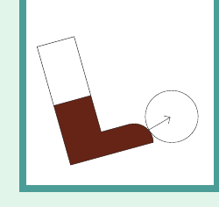
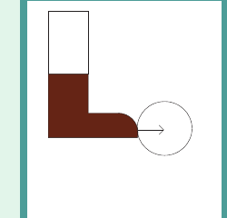
لماذا تدور الكرة أحيانًا عند ركلها؟
ب
أ
خط عمل القوّة لا يمرّ بمركز ثقل الكرة
خط عمل القوّة يمرّ بمركز ثقل الكرة
تتحرّك الكرة وتدور أيضًا حول مركز ثقلها بفعل عزم القوّة الناتج.
تتحرّك الكرة دون أن تدور حول مركز ثقلها (حركة انتقالية فقط).
نستنتج: محصّلة عزوم القوى هي سبب دوران الجسم حول محوره؛ فإذا لم يدُر كانت محصّلة العزوم صفرًا، وهذا يفسّر الاتّزان الدوراني للجسم المعلّق من مركز ثقله.

Slide 24
عزم الازدواج
5
Torque of a Couple

Slide 25
الازدواج وقانون عزم الازدواج C
الازدواج
قوّتان متساويتان في المقدار ومتوازيتان وتعملان في اتّجاهين متضادّين وليس لهما خط عمل واحد.
F₂
O
d₁
d₂
τ₁ = F₁ d₁ ، τ₂ = F₂ d₂
1
F₁
d = d₁ + d₂
C = τ₁ + τ₂ = F₁ d₁ + F₂ d₂
2
N.m | عزم الازدواج | C
N | مقدار إحدى القوّتين | F
m | المسافة العمودية بين القوّتين | d
F₁ = F₂ = F ⇒ C = F (d₁ + d₂)
3
C = F × d
(مستوحى من شكل 57)
عزم الازدواج: حاصل ضرب مقدار إحدى القوّتين بالمسافة العمودية بينهما.

Slide 26
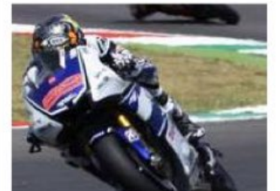
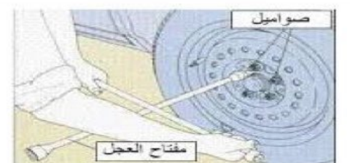
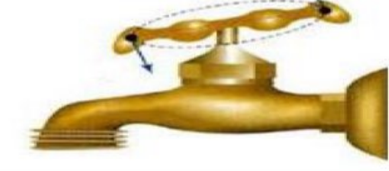
تطبيقات على عزم الازدواج
صواميل الإطار
3
مقود الدرّاجة
2
فتح الصنبور
1
يُدير الميكانيكي المفتاح الرباعي بكلتا يديه، فيشكّل عزم ازدواج يُسهّل فكّ صواميل الإطار.
تبذل يداك على المقود قوّتين متوازيتين متساويتين ومتعاكستين، فتصنعان عزم ازدواج يُدير المقود عند المنعطف.
يؤثّر الإبهام والسبابة في مقبض الصنبور بقوّتين متساويتين مقدارًا ومتعاكستين اتّجاهًا، فيشكّلان عزم ازدواج يُدير المقبض.

Slide 27
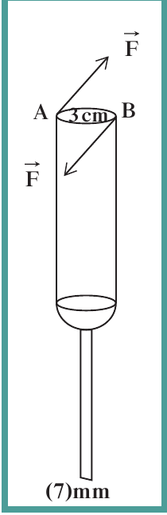
مثال (3): المفكّ وتثبيت البرغي
مفكّ قطر مقبضه 3 cm، وعرض رأسه الذي يدخل في شقّ البرغي 7 mm. استُخدم لتثبيت برغي في لوح خشبي بالتأثير في مقبضه بواسطة اليد بقوّتين متساويتين F₁ = F₂ = 49 N ومتعاكستين في الاتّجاه (شكل 58).
قوّة تدوير البرغي
ب
عزم الازدواج المؤثّر في مقبض المفكّ
أ
عزم الازدواج نفسه يؤثّر في البرغي، والمسافة بين القوّتين هنا هي عرض رأس المفكّ 7 mm
C = F × d = 49 × 0.03
$$\text{F' = }\frac{\text{C}}{\text{d}}\text{ = }\frac{\text{1.47}}{\text{7×10⁻³}}$$
C = 1.47 N.m
F' = 210 N
d هنا قطر المقبض = 3 cm = 0.03 m
قيّم: القوّة المؤثّرة في البرغي (210 N) أكبر بكثير من القوّة المبذولة على المقبض (49 N)، وهذا يفسّر أهمّية استخدام المفكّ بدلًا من اليد مباشرةً.

Slide 28
تدريب: احسب عزم الازدواج في الحالتين
2
1
20 N
10 N
30°
O
30°
20 N
50 cm
1 m
10 N
C = F × d × sin30 = 20 × 1 × 0.5 = 10 N.m
C = F × d = 10 × 0.5 = 5 N.m
تذكّر: عند ميل القوّتين على الساق نأخذ المركّبة العمودية للقوّة F sin θ، فتكون المسافة العمودية بين خطّي عمل القوّتين هي المؤثّرة.

Slide 29
التقويم والملخّص
6
Review & Summary

Slide 30
الفرق بين الشغل وعزم القوّة
عزم القوّة τ | الشغل W | وجه المقارنة
ضرب اتّجاهي Cross Product | ضرب قياسي Dot Product | نوع الضرب
τ = F × d | W = F · d | العلاقة
كمّية متّجهة | كمّية قياسية | نوع الكمّية
d تمثّل ذراع القوّة | d تمثّل الإزاحة | دلالة d
N.m | J | وحدة القياس
المعادلتان تتشابهان في مقاديرهما (قوّة ومسافة)، لكنّ الكمّيتين مختلفتان تمامًا.

Slide 31
العلاقات البيانية لقانوني عزم القوّة والازدواج
علاقة طردية: يتناسب عزم القوّة طرديًا مع كلٍّ من القوّة وذراعها، وعزم الازدواج طرديًا مع القوّة والمسافة العمودية بين القوّتين (خط مستقيم يمرّ بنقطة الأصل).

Slide 32

فقرة إثرائية: الفيزياء وجسم الإنسان
يطبّق جسم الإنسان مبدأ العزوم في مواضع كثيرة، أبرزها دوران العظام حول المفاصل التي تربطها بعضها ببعض؛ فحركة عظامنا تطبيق حيّ لمبدأ الرافعة بأنواعها الثلاثة.
المقاومة
القوّة المقاومة لدوران العظمة
المفصل
يؤدّي دور محور الدوران
العضلة
تقوم بالجهد
حركة العظام تعتمد على ثلاثة عناصر
في الرأس مثلًا تشدّ عضلات الرقبة الجمجمة فتمنعه من الميل، مكوّنةً رافعة من النوع الأوّل يقع فيها مركز الارتكاز بين الجهد والمقاومة، بينما نجد في الساق والذراع أنواعًا أخرى من الروافع.

Slide 33
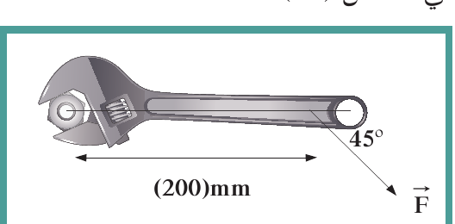
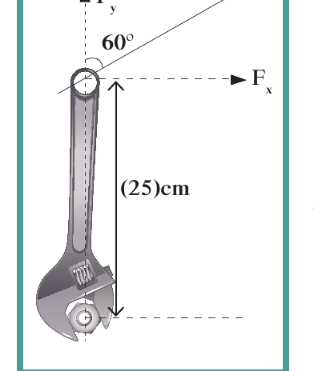
مراجعة الدرس ‎1-2‎
ثانيًا
أوّلًا
مفكّ ربط: طول ذراع القوّة 200 mm، والقوّة 100 N، والزاوية بين القوّة وذراعها 45° (شكل 59). احسب مقدار العزم.
ما اتّجاه القوّة بالنسبة إلى ذراعها الذي يُنتج أكبر عزم للقوّة؟
τ = 100 × 0.2 × sin45 ≈ 14.1 N.m
أن تكون القوّة عمودية على ذراعها، أي θ = 90°
تدريب
رابعًا
احسب عزم الدوران الناتج عن قوّة عمودية مقدارها 20 N عند نهاية مفتاح ربط طوله 0.2 m.
صامولة تحتاج إلى عزم 40 N.m، بمفكّ طوله 25 cm، والقوّة تصنع 60° مع الذراع (شكل 61). احسب القوّة.
τ = 20 × 0.2 = 4 N.m
F = 40 ÷ (0.25 × sin60) ≈ 184.8 N

Slide 34
ملخّص قوانين الدرس
Στ = 0
τ = F × d
τ = F d sin θ
τ = F⊥ × d
شرط الاتّزان الدوراني
ضرب اتّجاهي: كمّية متّجهة
عزم القوّة بزاوية
عزم قوّة عمودية
موجب: عكس عقارب الساعة
سالب: مع عقارب الساعة
C = F × d
ΣF = 0 ، Στ = 0
Στ(cw) = Στ(acw)
إشارة العزم
عزم الازدواج
شرطا اتّزان جسم مادي
العزوم المتّزنة

Slide 35
انتهى الدرس… شكرًا لكم
الدرس التالي: القصور الذاتي الدوراني – الدرس ‎2-2‎
تذكّر دائمًا: القوّة تُحرِّك… وعزم القوّة يُدير

